Slide 1
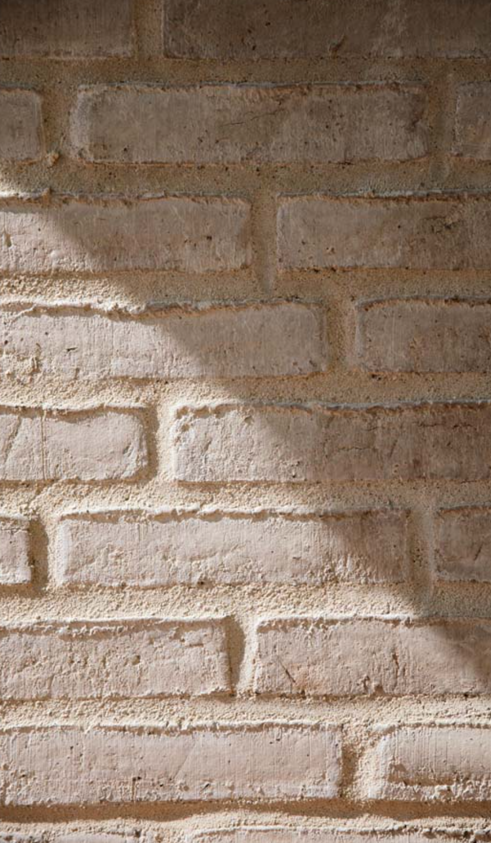
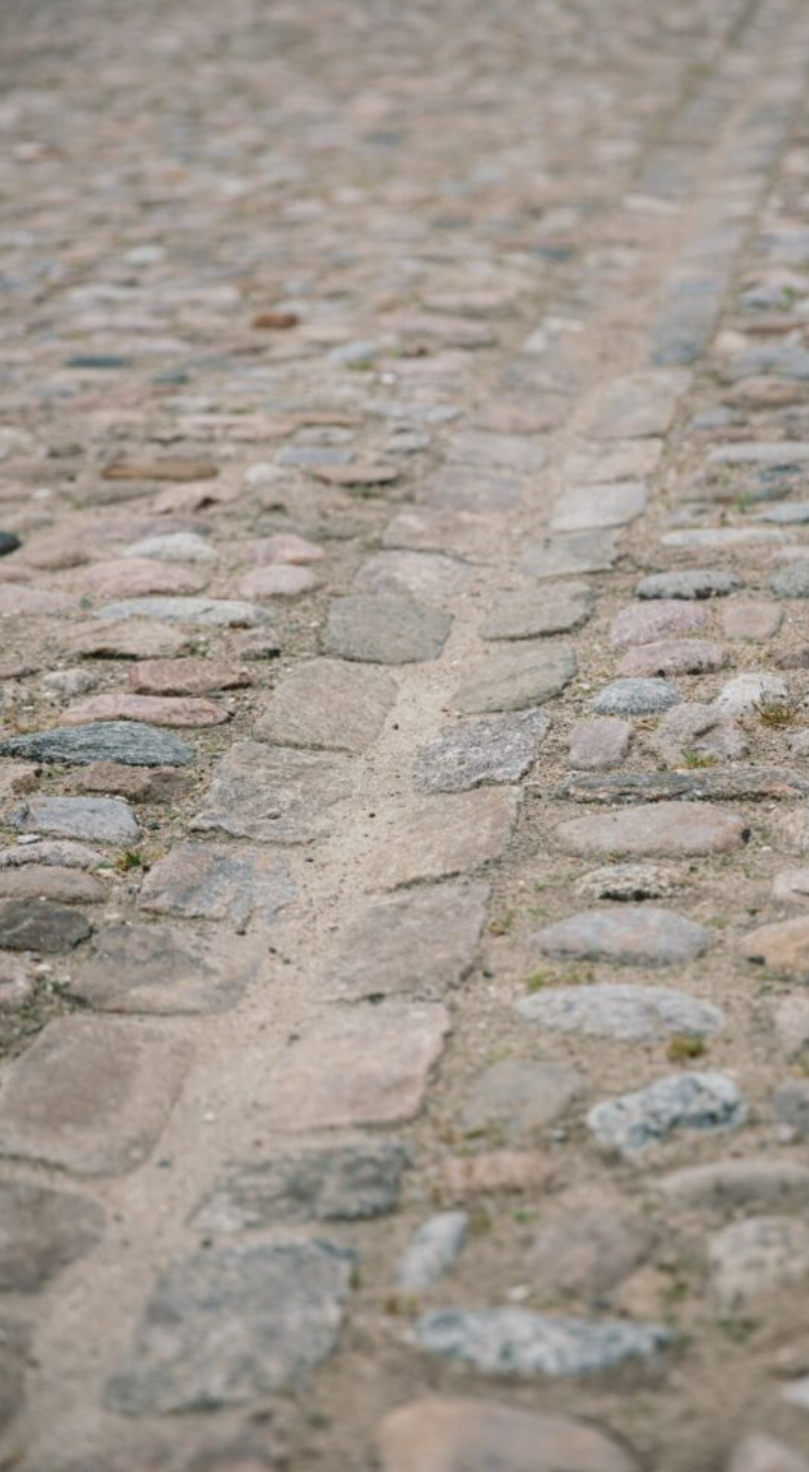

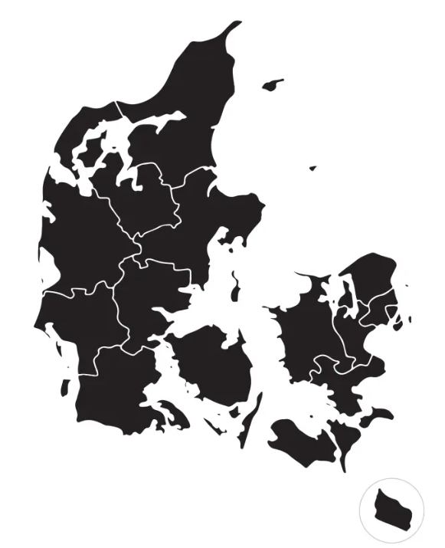
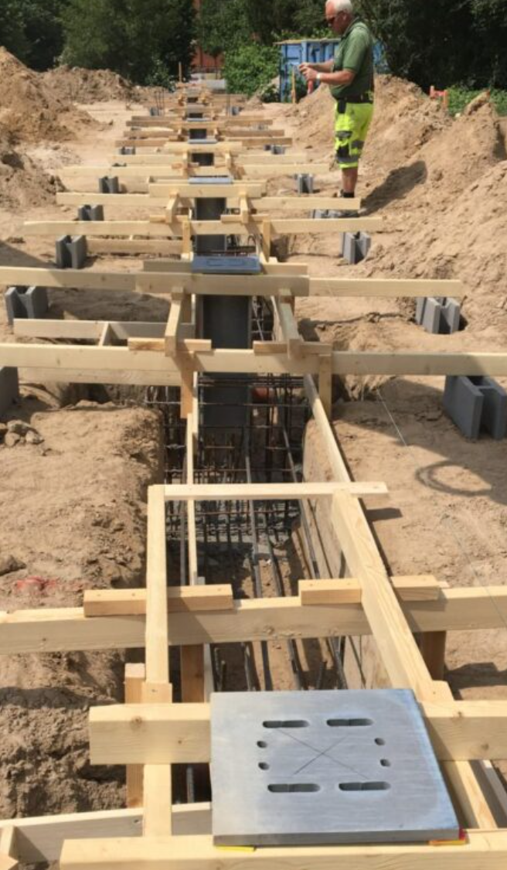
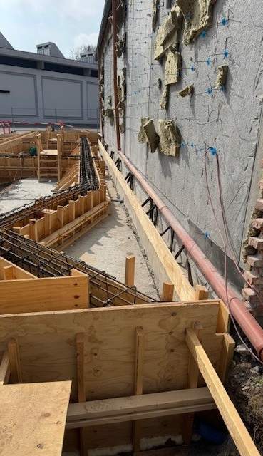

ESG- og forretningsindsigter 2024
I mere end 40 år har MØRK & SKOV ApS tilføjet værdi i det danske landskab med levering af kvalitetshåndværk, hvor traditionsbundne teknikker, moderne byggeviden og udførselsmetoder har været kendetegnet.
MØRK & SKOV ApS er en serviceminded virksomhed, som har til huse i Odense SV. Vi tilbyder alle typer opgaver inden for murer-, kloak-, jord- og beton- og anlægsarbejde, som både fag-, hoved- og totalentrepriser.
Vi har også en velfunderet serviceafdeling, som varetager service- og vedligeholdelsesopgaver i større eller mindre omfang hos vores mange private kunder.
Vi hjælper i hele Danmark - men hører til i midten.

Slide 2
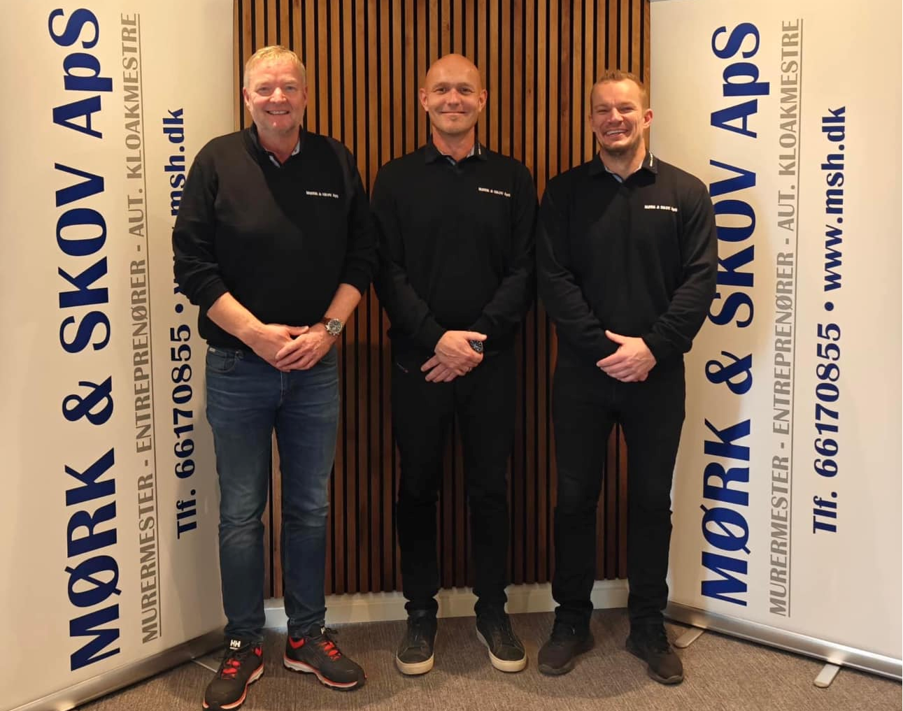
ESG i Mørk & Skov
I Mørk & Skov arbejder vi med fokus på bæredygtighed og med ESG som et strategisk redskab på tværs af forretningen. Vi har i foråret 2025 været gennem et forløb med en rådgiver, hvilket har givet os et langt større og mere informeret fokus på, hvordan bæredygtighed er en vigtig del af vores arbejde og kan se ud fremadrettet. Vi har i den proces afdækket Mørk & Skov ift. ESG og er på den baggrund blevet klogere på vores forretning, når det gælder fokus på bæredygtighed ift. både klima, mennesker og vores måde at have virksomhed på. Det betyder, at vi med respekt for de gamle dyder har fået en større viden og motivation til at hjælpe både os selv og vores kunder til at kunne træffe mere informerede valg, når det kommer til bæredygtighed. Vi vil gerne gøre det, vi gør, så klogt, som muligt.
Dette materiale er baseret på vores første ESG-rapport, som du kan rekvirere hos Projektchef og medejer, Søren Døssing.
Data i rapporten er så gode som muligt, og vi anser rapporten for en mulighed for at lære en metode til at opgøre ESG-nøgletal og arbejde med data i denne sammenhæng.
Rapporten følger standarden for frivillig ESG-rapportering, VSME (Voluntary Sustainability Reporting Standard for non-listed SMEs). Vi har valgt at rapportere efter basismodulet individuel basis.
Rapporten er ikke tredjepartsvalideret.
Spørgsmål kan rettes til regnskabschef Ulla Oxenvad (ulla@msh.dk) eller projektchef og medejer Søren K. Døssing (soeren@msh.dk).
Notes:
Gul markering: Hvilke nøgletal vil I vise? Hvor meget skal med, når det ‘bare’ er en pixiudgave og hvor meget vil I henvise til at man kan læse i den rigtige rapport?

Slide 3
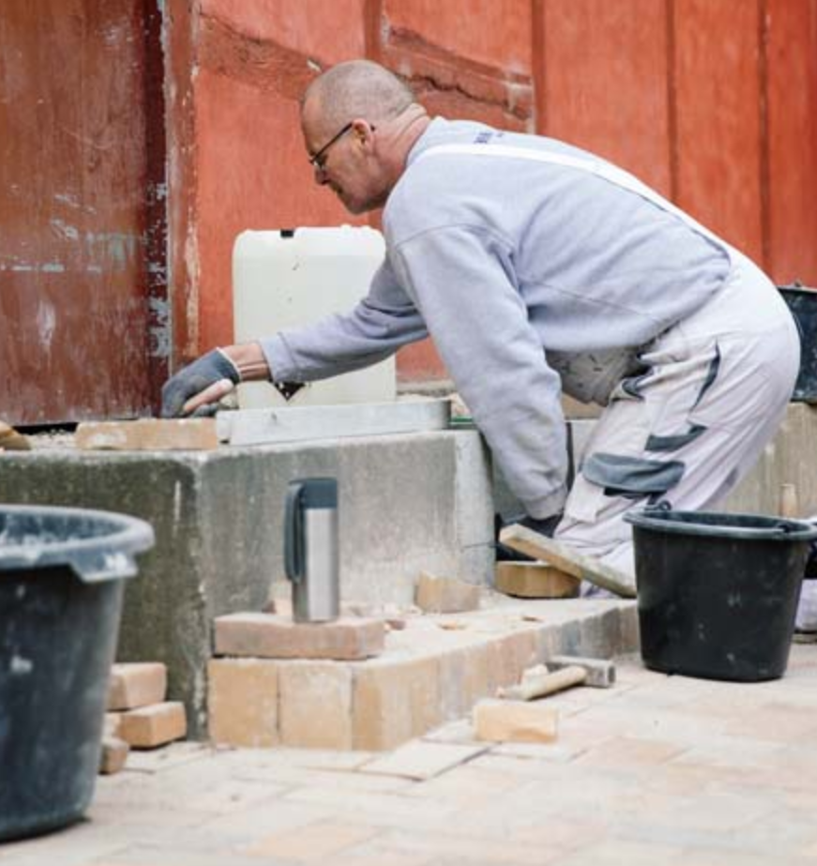
Fra strategi til hverdag
Vores arbejde med ESG i Mørk & Skov har vist os, at vi skal have fokus på både strategien og hverdagen, når vi taler om bæredygtighed.
Vi ved godt, at vi er en del af den klimatunge byggebranche og at netop vores del af et byggeri ofte ligger i den tungeste ende med beton og mursten. Udviklingen bevæger sig heldigvis i en retning, hvor vi kan ændre på nogle måder at gøre tingene på.
Det er vigtigt for os, at vi kan træffe de rigtige, langsigtede beslutninger, når det fx gælder vores materialevalg, byggemetoder, affaldshåndtering og kørselsmønstre. Det kræver viden, erfaring og strategiske valg, og er noget, vi arbejder med hele tiden. Det kan til gengæld godt virke som meget store beslutninger, som er lidt langt væk fra dagligdagen, indtil vi løbende kan implementere nye løsninger.
Derfor har vi også fokus på bæredygtighed i det helt nære i hverdagen, som på mere symbolsk måde viser vores fælles forpligtelser. Et af disse initiativer er fx, når vi indsamler slidt arbejdstøj og logotøj og sørger for, at det bliver genanvendt.

Slide 4
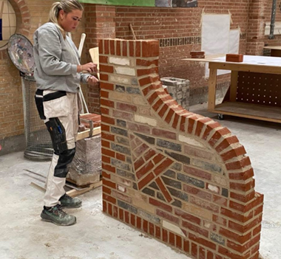
Ny viden og metoder
I Mørk & Skov har vi stor erfaring med DGNB-byggeri. Den viden, vi har fået gennem arbejdet med DGNB, tager vi selvfølgelig med videre i vores øvrige arbejde, så vi også kan bruge alle de gode erfaringer der.
Mørk & Skov er lokalt forankret. Vi sætter en ære i at bruge lokale leverandører og underentreprenører. Derfor vil vi også gerne bruge vores viden og løsninger til at få dem med i den udvikling, vi selv er i gang med.
Dygtige håndværkere
Hos Mørk & Skov sætter vi en ære i det gode solide håndværk, de gamle dyder – og ny viden. Vores gode renommé bygger på dygtighed, grundighed og fremsynethed.
Vi er stolte af at have dygtige håndværkere og at vi har plads til mange lærlinge i Mørk & Skov. Det er vigtigt for os både ift. fornyelse hos os selv og i at fremme håndværksfagene. Særligt stolte bliver vi, når vi får lov til at være repræsenteret til kvalifikationen til DM i Skills, som i 2024, hvor vores dygtige lærling Freja viste, hvad hun kunne.

Slide 5
Vores CO₂e aftryk for 2024
Opgørelsespraksis for klimaregnskabet
Vi har brugt Erhvervsstyrelsen CO2 beregner Klimakompasset til at lave en opgørelse af vores klimapåvirkning og udledte drivhusgasser i scope 1 og scope 2.
Klimakompasset er baseret på den internationalt anerkendte GHG-protokol (Greenhouse Gas Protocol), som også er standarden tilknyttet VSME.
Vi har valgt at rapportere efter basismodulet i VSME. Derfor opgiver vi i denne rapport kun vores scope 1 og scope 2-udledninger. Vi ved godt, at vores største udledning ligger i scope 3, men vi kan endnu ikke skaffe fyldestgørende data. Vi arbejder løbende på at inkludere mere data, hvor det er muligt til scope 3.
Det er desuden første år, vi opgør vores klimapåvirkning, og vi ser derfor 2024 som basisår og har først med klimaregnskabet for 2025 mulighed for at se udvikling og tendenser.
Vi ved godt, at der hvor byggebranchen har størst impact, er ift. kørsel og affald. Derfor vil vores fokus det næste år også ligge på at få kortlagt mulighederne ift. at få data og dermed handlemuligheder på disse to områder.
Vores totale udledning i scope 1 og 2 ligger på 189 ton CO₂e.
Under scope 1 ligger primært vores forbrug af fyringsolie til vores ejendom, samt brændstof til vores egne biler og maskiner.
Under scope 2 ligger vores forbrug af el og fjernvarme.

Slide 6
5 lærlinge
Nøgletal for 2024 i MØRK & SKOV
3 arbejdsulykker i 2024
(forstuvninger og overfladiske skrammer)
56 fastansatte
Heraf 85 % overenskomstansatte
100 %
Gode kolleger
Grundlagt i 1980

